Slide 1

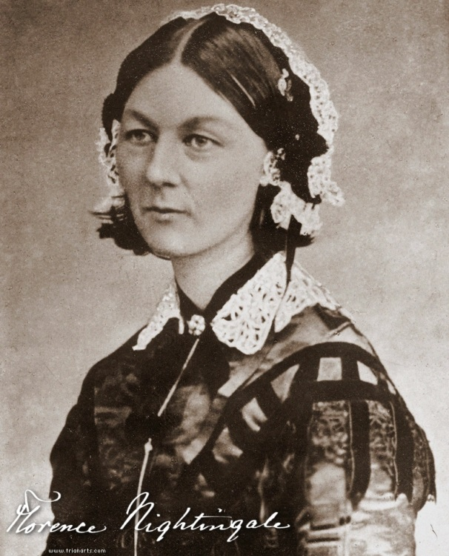
UNIVERSIDAD AUTÓNOMA DEL ESTADO DE MÉXICO
FACULTAD DE ENFERMERÍA Y OBSTETRICIA
LICENCIATURA EN ENFERMERÍA
UNIDAD DE APRENDIZAJE:
MODELOS Y TEORÍAS EN ENFERMERÍA
PENSAMIENTO CRÍTICO Y REFLEXIVO EN ENFERMERÍA
DRA. EN C.S. PATRICIA CRUZ BELLO
Agosto, 2016

Slide 2

Identificación del curso
Unidad de Aprendizaje: Modelos y Teorías en Enfermería
Autoras:
Dra. en C.S. Patricia Cruz Bello.
Mtra. En E.A.D. Jessica Belen Rojas Espinoza
Lic. en Enf. Elena Varela Contreras.
Período: Primero
Horas de teoría= 2
Horas de práctica=1
Total= 3 horas semana
Créditos: 5
Tipo= Curso-taller
Modalidad= presencial
NO TIENE UNIDADES ANTECEDENTES Y CONSECUENTES.

Slide 3

OBJETIVO DE LA UNIDAD DE APRENDIZAJE
ANALIZAR LOS REFERENTES TEÓRICOS DE ENFERMERÍA APLICANDO SU PENSAMIENTO CRÍTICO Y REFLEXIVO EN EL CUIDADO QUE SE OTORGA AL USUARIO A TRAVÉS DEL PROCESO DE ENFERMERÍA

Slide 4

ESTRUCTURA DE LA UNIDAD DE APRENDIZAJE
MODELOS Y TEORÍAS EN ENFERMERÍA
UNIDAD I
El pensamiento crítico y reflexivo en enfermería
UNIDAD II
Bases filosóficas y epistemológicas en Enfermería
UNIDAD III
Referentes teóricos en Enfermería

Slide 5
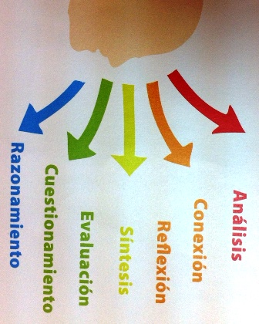
PENSAMIENTO CRÍTICO Y REFLEXIVO
UNIDAD I
-Características
-Importancia
-Conceptos

Slide 6
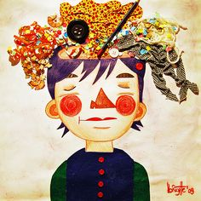
CONCEPTOS
UNIDAD I
Pensamiento
crítico
Pensamiento
reflexivo
Pensamiento común

Slide 7

PENSAMIENTO COMÚN
Serie de ideas que no se dirigen a un objetivo

Slide 8

PENSAMIENTO REFLEXIVO
El pensamiento reflexivo persigue un objetivo y ese objetivo impone una tarea que controle y organice la secuencia de ideas.
Lo que constituye el pensamiento reflexivo es el examen activo, persistente y cuidadoso de toda creencia.

Slide 9
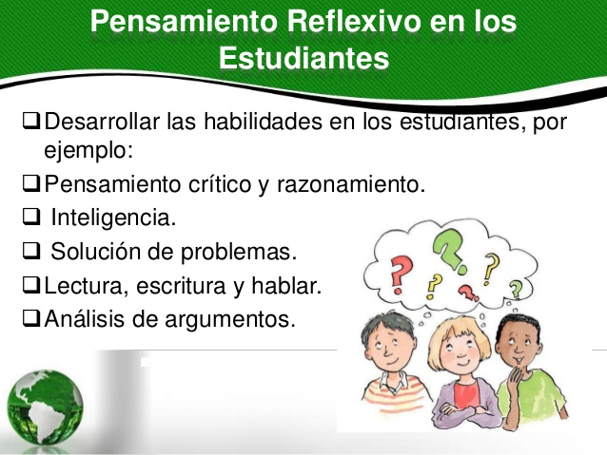

Slide 10
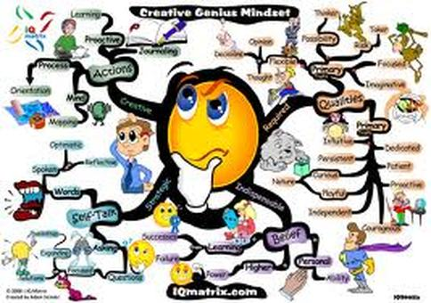
PENSAMIENTO REFLEXIVO

Slide 11

PENSAMIENTO CRÍTICO
ADAPTACIONES A NUEVAS SITUACIONES
TOMA DE DECISIONES
INTERACCIÓN CON LA LECTURA
Pensamiento deliberado, dirigido a un objetivo.
Emite juicios basados en evidencias, no en conjeturas.
Basado en principios de la ciencia y método científico.
Requiere estrategias.
¿Utilidad?
¿Qué significa?
¿Implicaciones?
“EL PENSAMIENTO CRÍTICO ES RAZONAMIENTO”

Slide 12

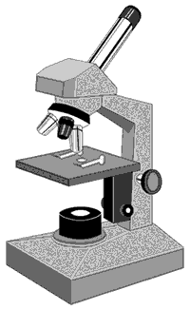

PENSAMIENTO CRÍTICO
V-1.2
¿Qué es?.
¿Por qué es importante?.
¿Por qué centrar la atención en él?.
¿Cómo desarrollar habilidades de pensamiento?.
¿Cuál es su estilo de pensamiento y por qué es importante?.
¿Cuál es la diferencia entre pensamiento y pensamiento crítico?
PENSAMIENTO “X”
PENSAMIENTO CRÍTICO
¿ ?

Slide 13
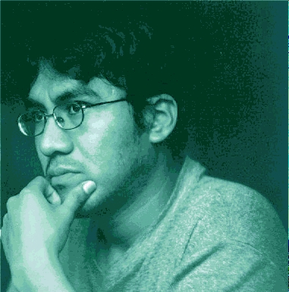

ESTILOS DE PENSAMIENTO
EXTROVERTIDO
INTROVERTIDO
Piensa en alto
Obtiene energía de convivir con otros
Piensa para sí
Obtiene energía de la quietud
Sensato
Resolutivo
Intuitivo
Sensitivo
Pensador
Perceptivo

Slide 14



ESTILOS DE PENSAMIENTO
PENSADOR
RESOLUTIVO
SENSATO
Usa datos objetivos
Busca tomar decisiones
Percibe el mundo a través de los 5 sentidos
Busca los hechos
Ordena el entorno
Planifica

Slide 15


ESTILOS DE PENSAMIENTO
SENSITIVO
INTUITIVO
PERCEPTIVO
Usa datos objetivos
Toma decisiones justas
Percibe al mundo en general
Buscar el significado
Mantiene las cosas flexibles y abiertas
Es espontáneo

Slide 16


CARACTERÍSTICAS DE LOS PENSADORES CRÍTICOS
Realistas
Jugador en equipo
Organizados y sistemáticos
Buenos comunicadores
Imparcial
Proactivos
Pensadores activos
Empatía
Creatividad y excelencia
Curiosos y reflexivos

Slide 17
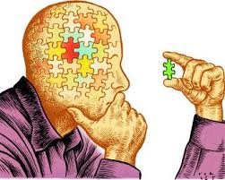
POTENCIAL DE PENSAMIENTO CRÍTICO
Preguntas que debe formularse a sí mismo para valorar su potencial de pensar críticamente.
¿Tengo conciencia de mis hábitos de pensamiento?.
¿Quiero hacer el trabajo necesario para
pensar críticamente?.
¿Utilizó eficazmente el método de solución
de problemas?.
¿Me comunico de forma efectiva?.

Slide 18

POTENCIAL DE PENSAMIENTO CRÍTICO
Preguntas que debe formularse a sí mismo para valorar su potencial de pensar críticamente.
¿Tengo confianza en mi habilidad para razonar?.
¿Estoy abierto a nuevas ideas?
¿Me siento seguro cuando pido aclaraciones?.
¿Examino mis valores y creencias y he identificado como pueden afectar mi pensamiento?.
¿Tengo habilidades específicas para escribir?.

Slide 19
PREGUNTAS DE PENSAMIENTO CRÍTICO
¿Cuál es el objetivo de mi pensamiento?
¿Cuáles son las circunstancias del problema o situación a resolver?
¿Qué conocimientos se requieren?
¿Qué margen de error tengo?
¿Cuánto tiempo tengo?
¿Qué recursos o personas pueden ayudarme?
¿Qué perspectivas debo considerar?
Qué elementos influyen en mi pensamiento?

Slide 20

CARACTERÍSTICAS PERSONALES
DEL PROFESIONAL DE ENFERMERIA
IDEOLOGIA
EXPERIENCIA
Y PRÁCTICA
HABILIDADES
TÉCNICAS Y
PERSONALES
CONOCIMIENTOS
CIENTÍFICOS

Slide 21

IDEOLOGÍA
Forma como cada persona percibe al mundo

Slide 22
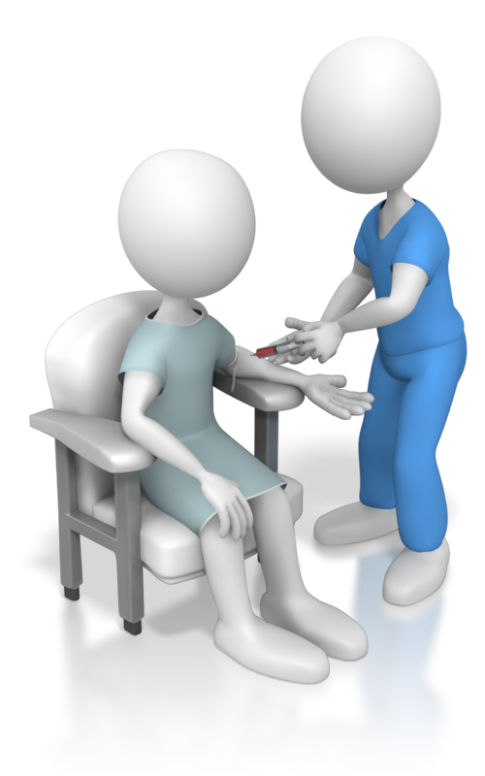
PRÁCTICA
La práctica enfermera se centra en el cuidado a la persona en continua interacción con su entorno; para lograr esto la enfermera debe adquirir intuición para “acertar a escoger una acción pensada, reflexionada acorde a las necesidades particulares de la persona”.

Slide 23
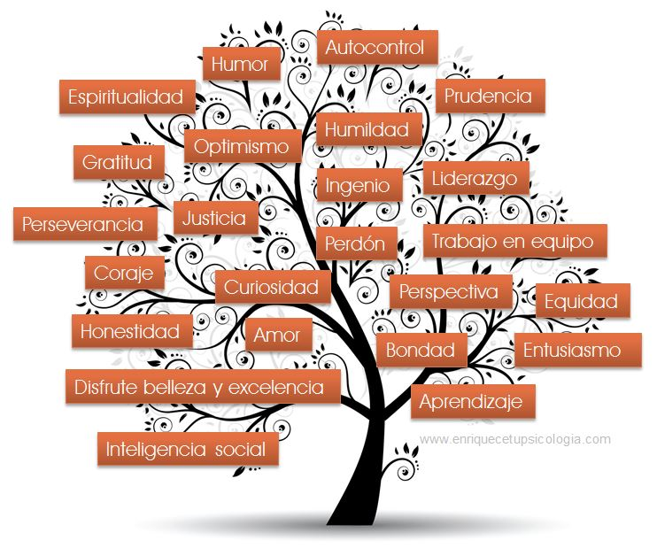
HABILIDADES PERSONALES

Slide 24
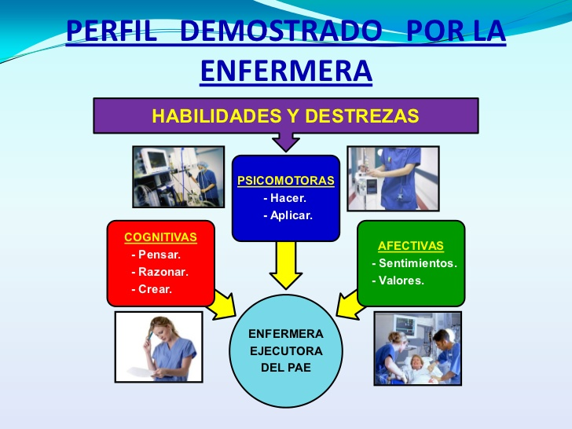

Slide 25
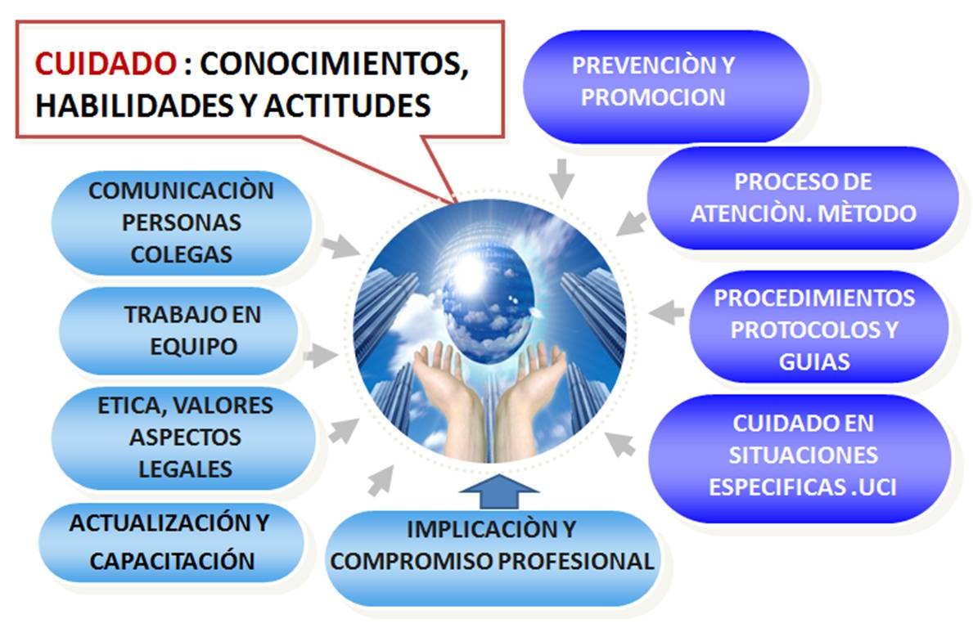
CARACTERÍSTICAS DEL PROFESIONAL DE ENFERMERIA

Slide 26

METODOLOGÍA DE ENFERMERÍA
DIAGNOSTICO
PLANEACION
EJECUCION
EVALUACION
VALORACION
PROCESO
DE
ENFERMERIA

Slide 27

CARACTERÍSTICAS DEL TRABAJO EN EQUIPO
Objetivos claros
Coordinación del trabajo colectivo
Reconocimiento de roles
Motivación
Liderazgo

Slide 28

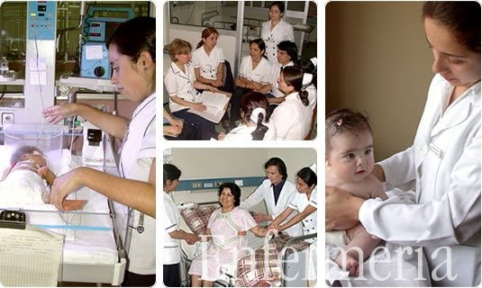
Cuidado al Usuario
Cuidar de la salud se convierte en un vínculo de relaciones en el que los profesionales de Enfermería ofertan sus servicios a la demanda de cuidados que ofrecen los diversos sistemas de salud en beneficio al usuario

Slide 29
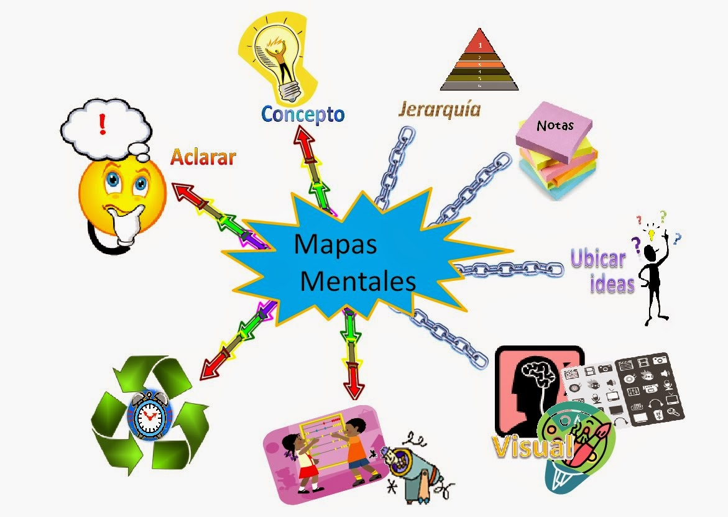
PUNTOS CLAVE EN EL PENSAMIENTO-ENFERMERO

Slide 30
Fuentes de información
Alfaro, LeFevre R. (2009). Pensamiento crítico y juicio clínico en enfermería. Un enfoque práctico para un pensamiento centrado en los resultados. España: Elsevier Masson.
Cardenas Becerril L. (2014). Desarrollo del pensamiento Reflexivo y Crítico en enfermería en México. México: Cigome.
Cardenas Becerril L. Arana Gómez B. (2009). Cuidado Profesional de Enfermería. México: Cigome.
Gordón M. (2003) Manual de diagnósticos enfermeros. 10ª. Ed. España: Elsevier.
Marriner Tomey A. Raile Alligood M. (2011). Modelos y Teorías en Enfermería. España: Elsevier.
Morán Aguilar V. Mendoza Robles A.L. (2012) Proceso de enfermería. Modelos referenciales. México: Trillas
Smith C.M. E Parker M. (2015) Nursing Theories and Nursing Practice. USA: F.A. Davis Company.

